Slide 1




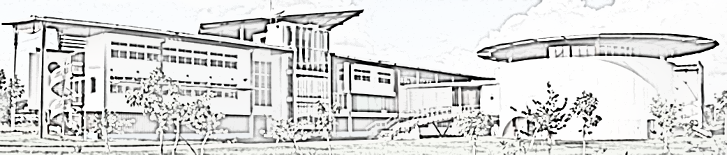
30 JANVIER 2020/ 08H00-12H30/ INSPE SALLE 303
DISPOSITIF FLUENCE

Slide 2

ORDRE DU JOUR
OUVERTURE DE LA FORMATION ( IEN MME WILLIAM LILIANE )
DEFINITION DE LA FLUENCE
CONSTATS/ EVALUATIONS NATIONALES CE1
LE PRESCRIT ( PROGRAMMES CONSOLIDES 2018/ ATTENDUS 2019 )
EXPERIMENTATION FLUENCE ( EXEMPLE DE RECUEIL DE RESULTATS )
INTERVENTION DES COORDONNATRICES REP+: PRESENTATION DU DISPOSITIF DES TESTS DE FLUENCE
Circonscription de Rémire-Montjoly Matoury / 30 01 2020

Slide 3
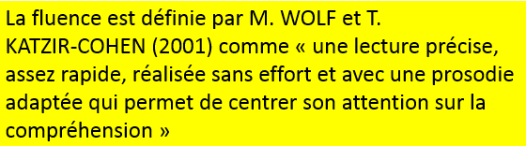
DEFINITION
Médéric PEPIN CPNE/ Circonscription de Rémire-Montjoly Matoury-Académie de Guyane / 30 janvier 2020

Slide 4
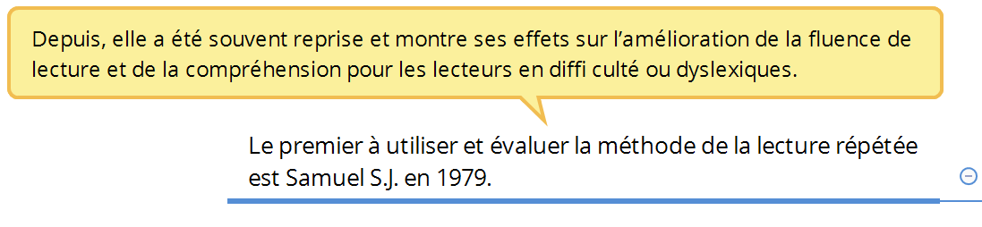
DEFINITION
Circonscription de Rémire-Montjoly Matoury / 30 01 2020

Slide 5
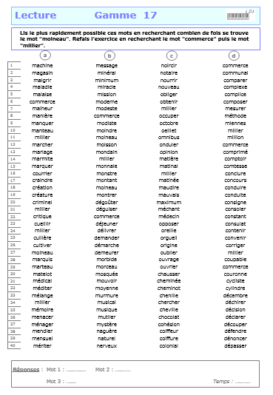
DEFINITION
Il y a une trentaine d’années, la définition de la fluence de lecture se limitait à l’automatisation de la reconnaissance des mots.
Circonscription de Rémire-Montjoly Matoury / 30 01 2020

Slide 6
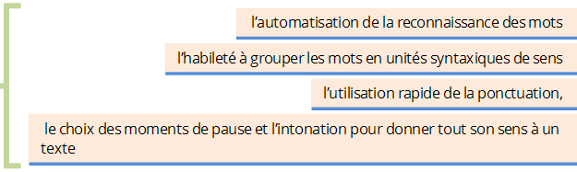
La fluence ( Définition )
«Il était une fois / une petite fille de village, / la plus jolie / qu’on eût su voir; / sa mère / en était folle, / et sa mère-grand / plus folle encore. » (Charles Perrault, Le Petit Chaperon rouge).
Médéric PEPIN CPNE/ Circonscription de Rémire-Montjoly Matoury / 30 janvier 2020

Slide 7

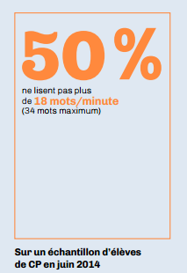

LES CONSTATS
2500 E
131 PE ( 14 )
75 CH ( 13 )
140 I
450 p/3000 hc/ 8000 ph
2013/2015

Slide 8

Dès la fin du CP, les élèves qui décodent bien lisent en une semaine 1933 mots.
Ceux qui décodent avec difficulté en lisent 16.
LES CONSTATS
En CM1, les 10 % meilleurs lecteurs lisent en 2 jours le nombre de mots que seront amenés à lire en un an les 10 % moins bons lecteurs.

Slide 9
JAPD 2006
LES CONSTATS
22,7 % des jeunes de 18 ans ont un déficit des processus automatisés impliqués dans l’identification des mots après 14 années de scolarité. Ce déficit de fluence de lecture concerne plus d’1 jeune sur 5.
Circonscription de Rémire-Montjoly Matoury / 30 01 2020

Slide 10

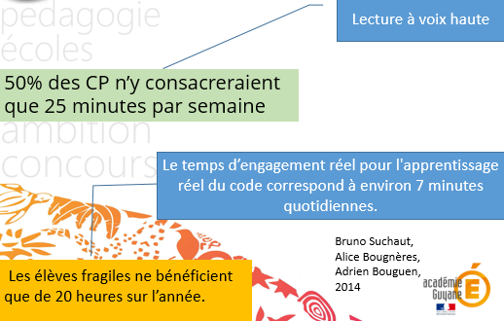
LES CONSTATS
Circonscription de Rémire-Montjoly Matoury / 30 01 2020

Slide 11
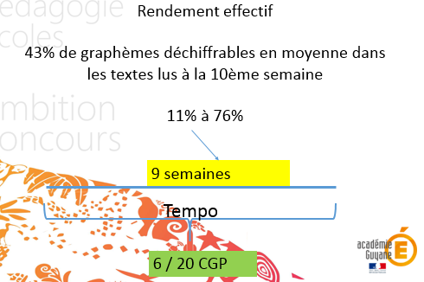
LES CONSTATS
Circonscription de Rémire-Montjoly Matoury / 30 01 2020

Slide 12


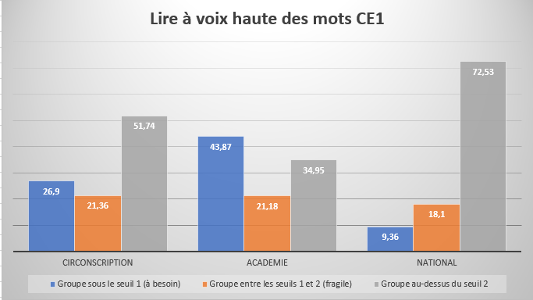
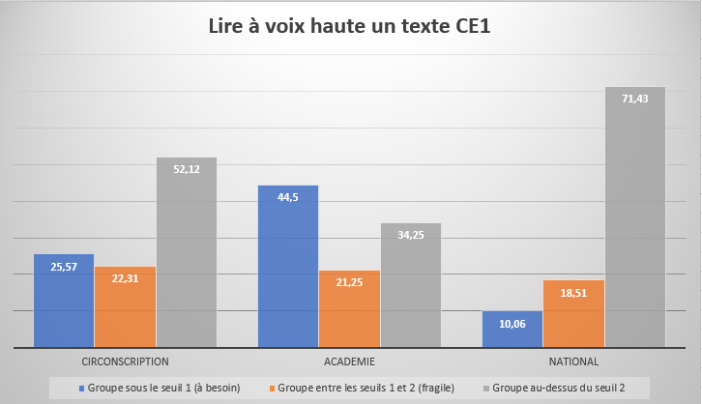


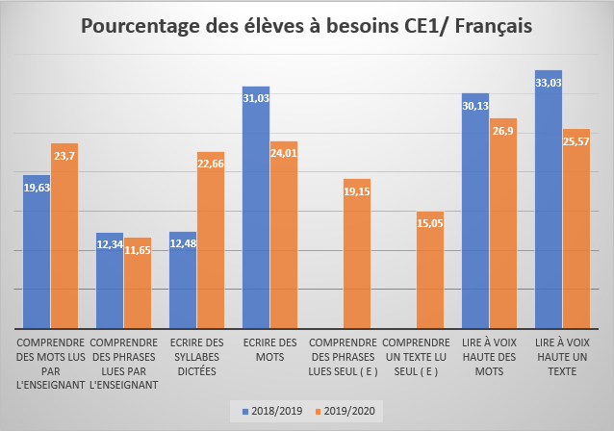
RESULTATS DES EVALUATIONS NATIONALES
2019/2020
Niveau national/académique/de circonscription
Niveau national/académique/de circonscription
Comparatif N+1

Slide 13
RESULTATS DES EVALUATIONS NATIONALES
2019/2020
Niveau national/académique/de circonscription

Slide 14
Niveau national/académique/de circonscription
RESULTATS DES EVALUATIONS NATIONALES
2019/2020

Slide 15
Comparatif N+1
RESULTATS DES EVALUATIONS NATIONALES
2019/2020

Slide 16
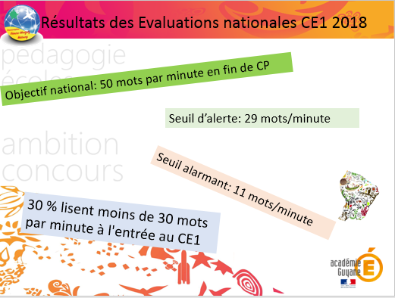
Comparatif N+1 ( Rappel 2018 )
RESULTATS DES EVALUATIONS NATIONALES
2019/2020

Slide 17
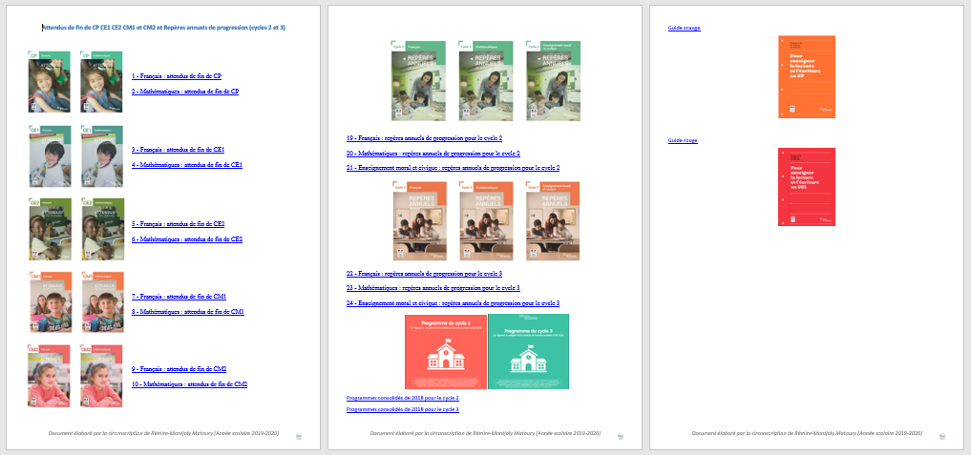
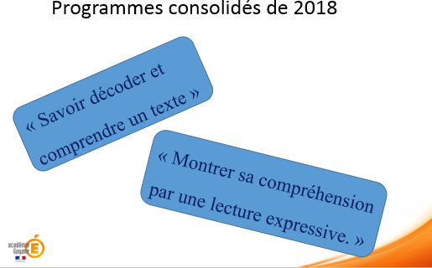

LE PRESCRIT

Slide 18
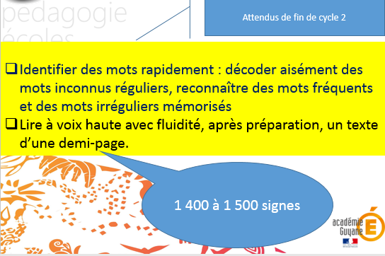
LES PROGRAMMES CONSOLIDES DE 2018
EXTRAIT

Slide 19
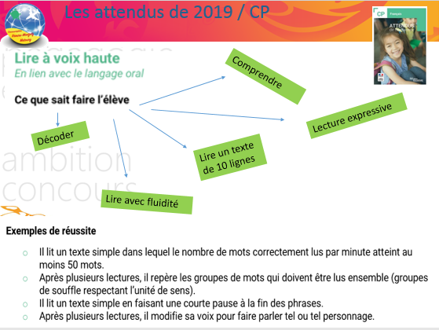
EXTRAIT

Slide 20
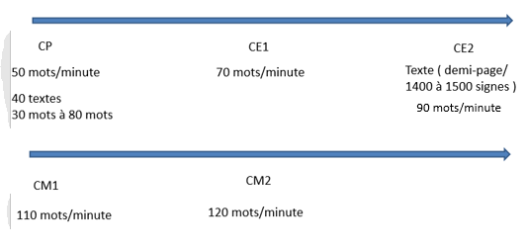
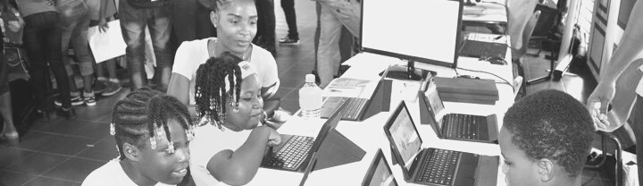
LES ATTENDUS 2019

Slide 21

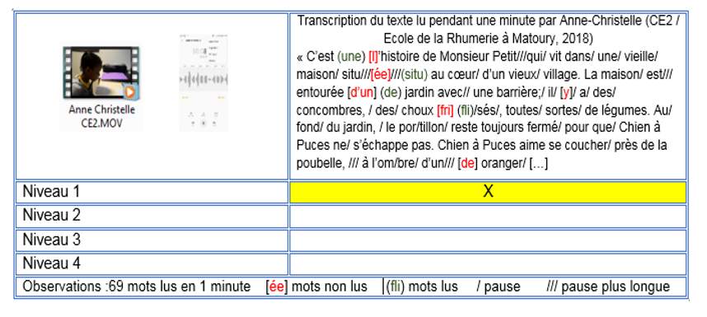
FLUENCE/ EXPERIMENTATION DE LA RHUMERIE
Médéric CPNE/ Circonscription de Rémire-Montjoly Matoury / 30 janvier 2020

Slide 22

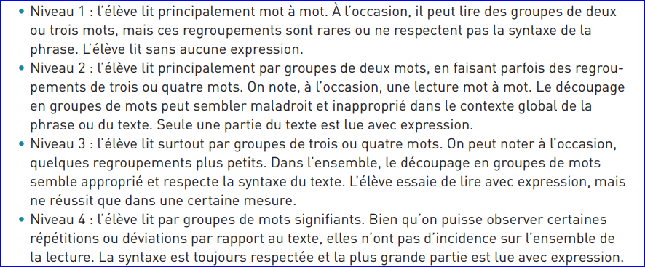
GRILLE EDUSCOL/ ANALYSE FLUENCE
Médéric PEPIN CPNE/ Circonscription de Rémire-Montjoly Matoury / 30 janvier 2020

Slide 23
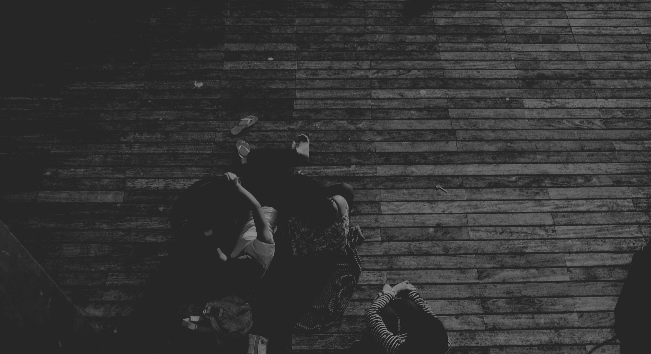
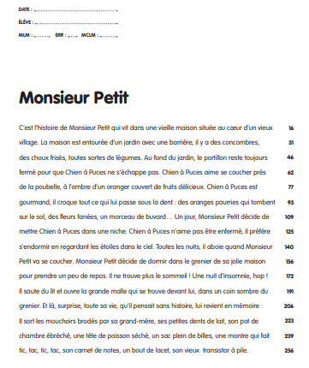
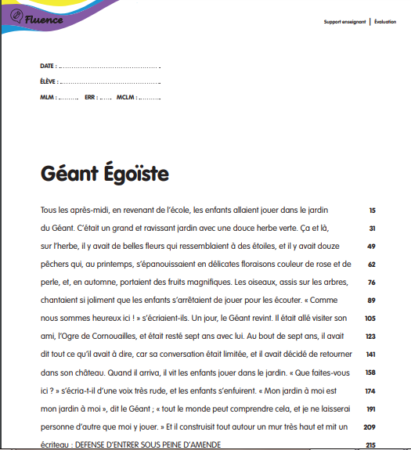
Circonscription de Rémire-Montjoly Matoury / 30 01 2020

Slide 24
Etalonnage: 1 mot par mois ( entre le CM1 et la 5ème )
Etalonnage: 2 mots par mois ( entre le CE1 et le CE2 )
MCLM= 68
MCLM 68+10= 78
Janvier
5 mois donc 5x2= 10
Juin
Médéric PEPIN CPNE/ Circonscription de Rémire-Montjoly Matoury / 30 01 2020

Slide 25
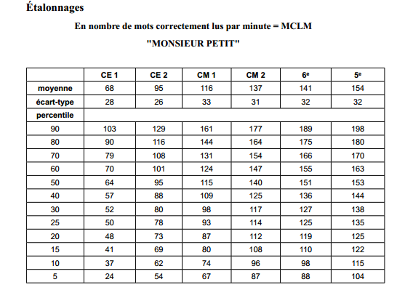
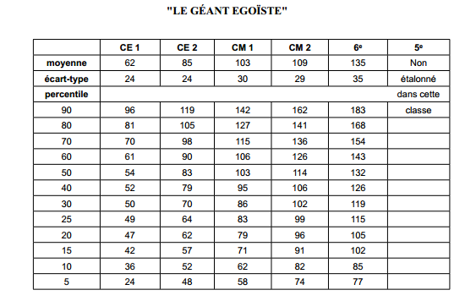
ADRIEN EN AVRIL
MCLM 56
ADRIEN EN JANVIER
MCLM 37
CE1
Médéric PEPIN/ Circonscription de Rémire-Montjoly Matoury / 30 janvier 2020

Slide 26
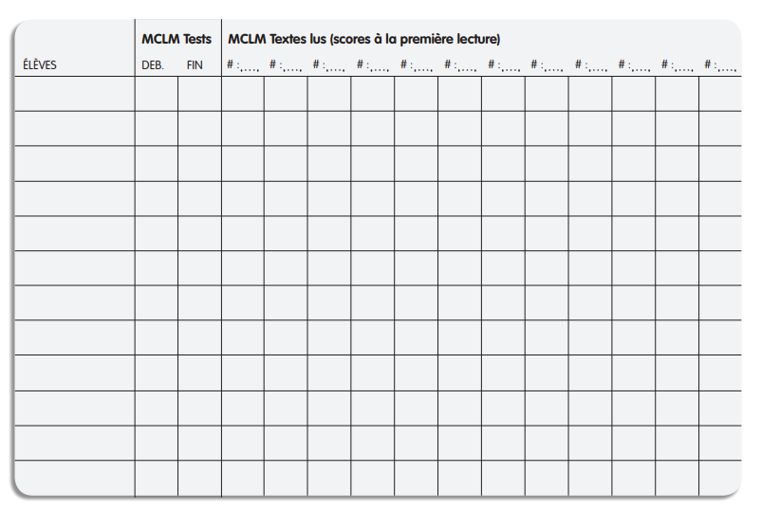
Circonscription de Rémire-Montjoly Matoury / 30 01 2020

Slide 27
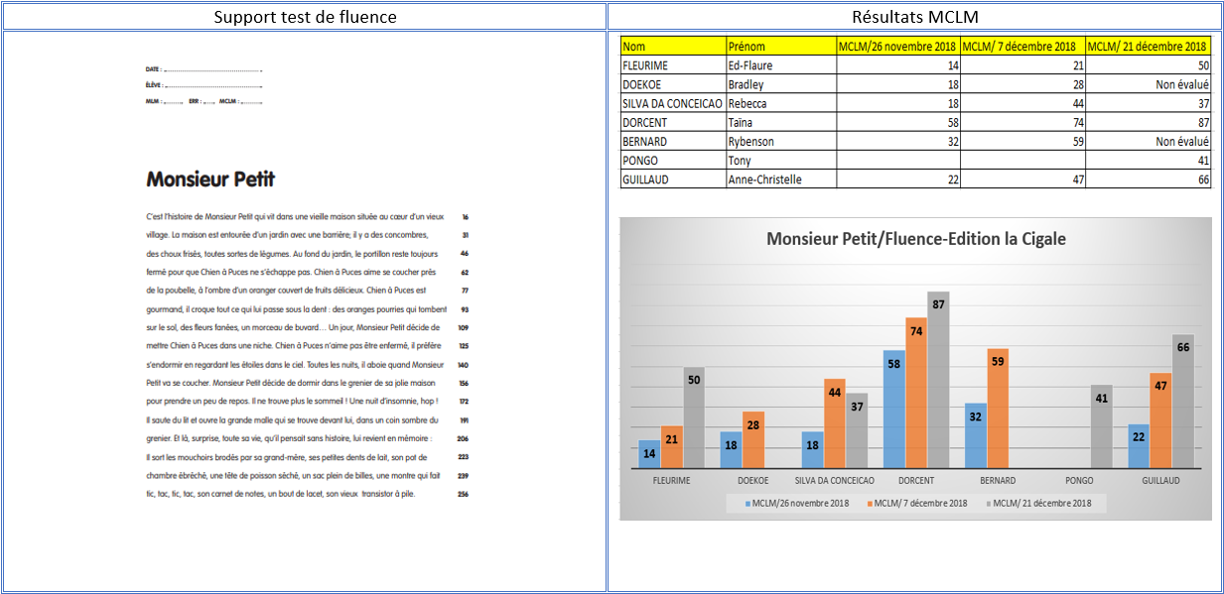
Circonscription de Rémire-Montjoly Matoury / 30 01 2020

Slide 28
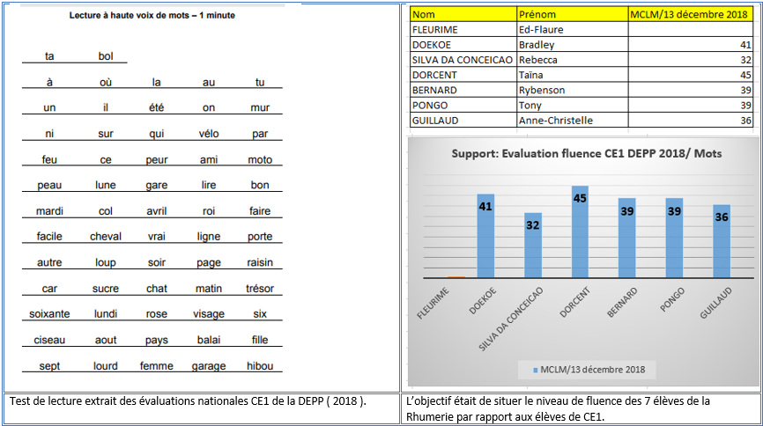
Circonscription de Rémire-Montjoly Matoury / 30 01 2020

Slide 29
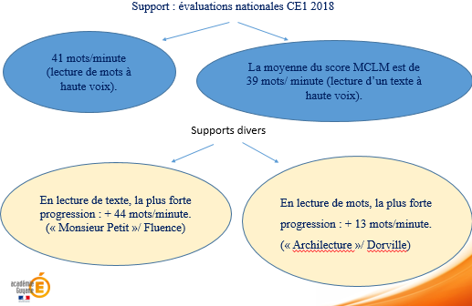
Circonscription de Rémire-Montjoly Matoury / 30 01 2020

Slide 30
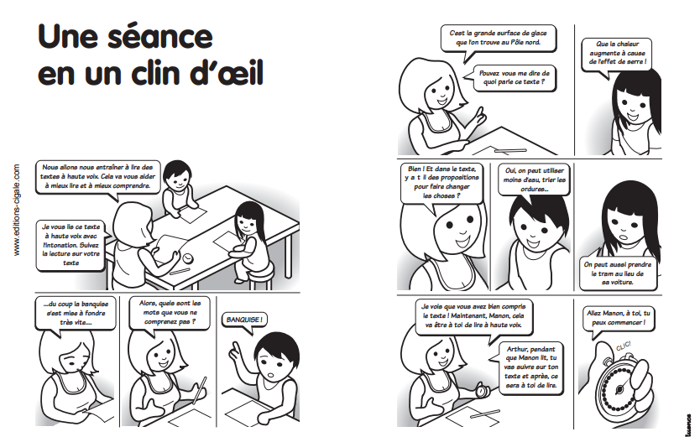
REMEDIATION/ ENTRAÎNEMENT
Circonscription de Rémire-Montjoly Matoury / 30 01 2020

Slide 31
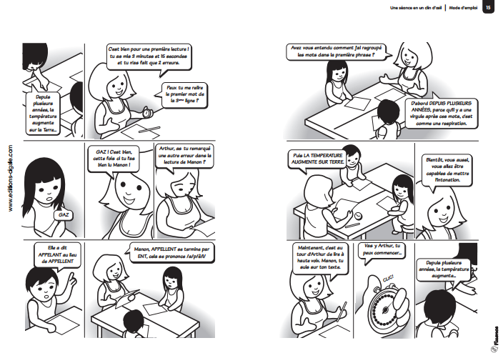
REMEDIATION/ ENTRAÎNEMENT
Circonscription de Rémire-Montjoly Matoury / 30 01 2020

Slide 32
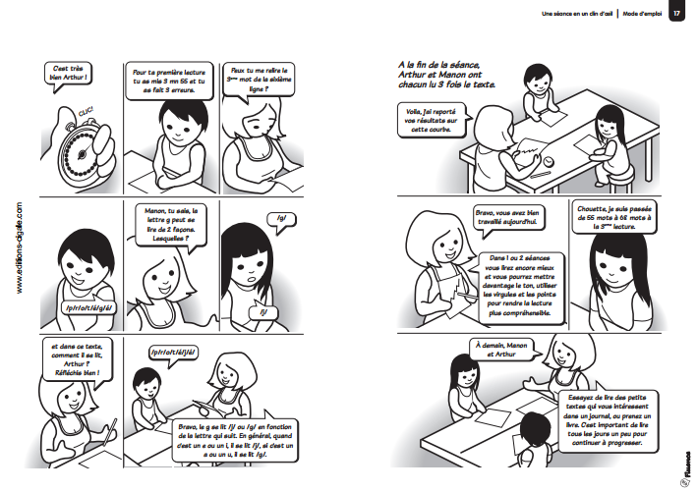
REMEDIATION/ ENTRAÎNEMENT
Circonscription de Rémire-Montjoly Matoury / 30 01 2020

Slide 33
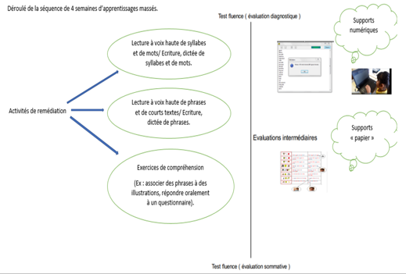
REMEDIATION/ ENTRAÎNEMENT
Circonscription de Rémire-Montjoly Matoury / 30 01 2020

Slide 34
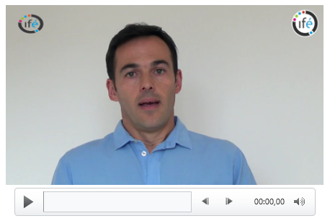
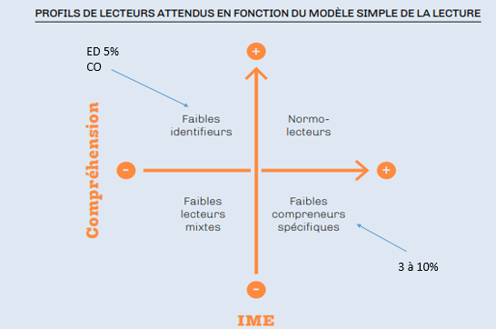
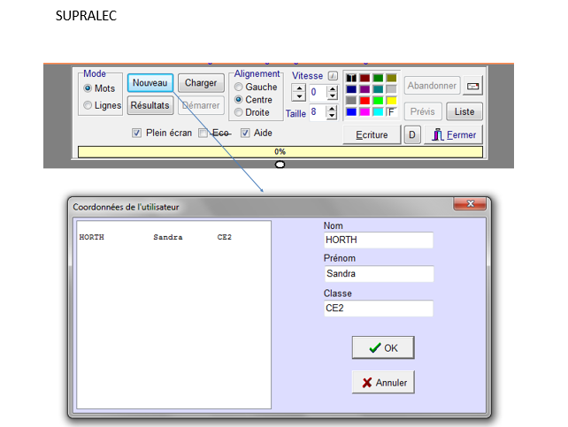
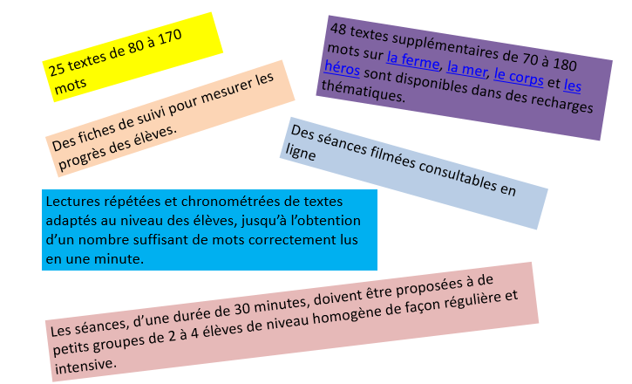
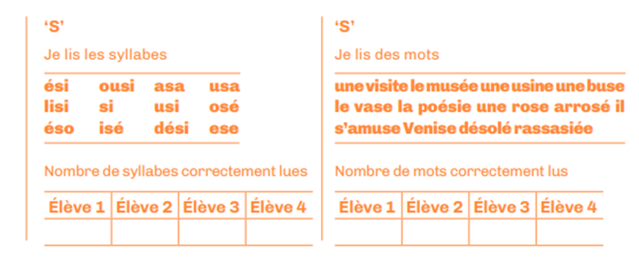
ANNEXES

Slide 35

ANNEXES

Slide 36
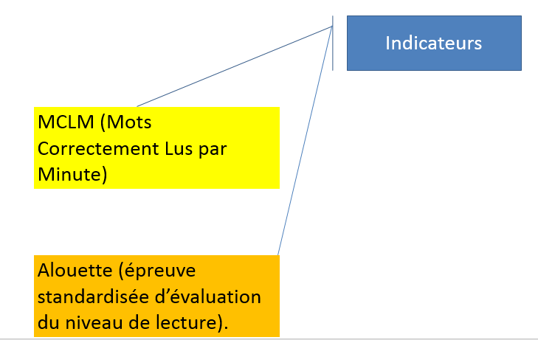
ANNEXES

Slide 37
ANNEXES

Slide 38
ANNEXES

Slide 39
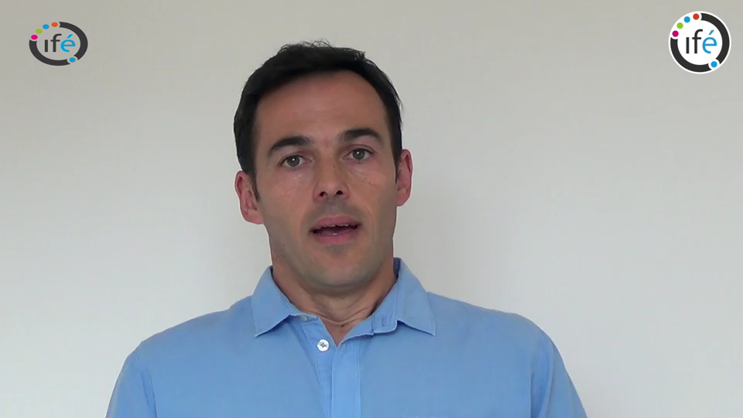

PLATE-FORME ANAGRAPH
En deçà de 57% de mots déchiffrables, un texte est inaccessible.
Circonscription de Rémire-Montjoly Matoury / 30 01 2020

Slide 40
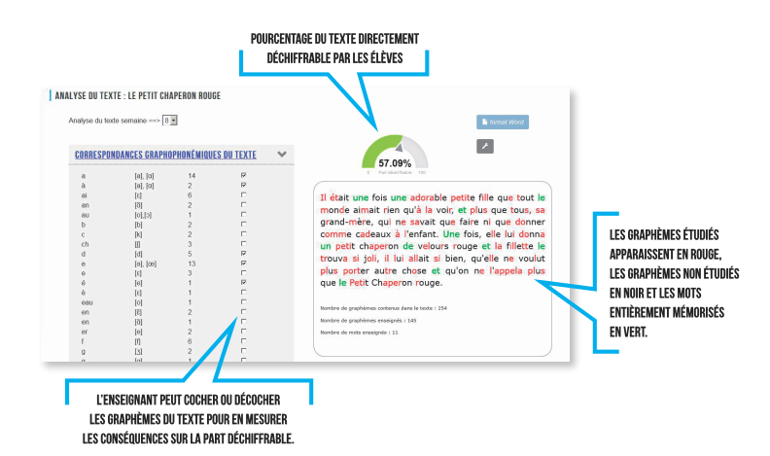
PLATE-FORME ANAGRAPH
145 graphèmes pour 36 phonèmes
Circonscription de Rémire-Montjoly Matoury / 30 01 2020

Slide 42
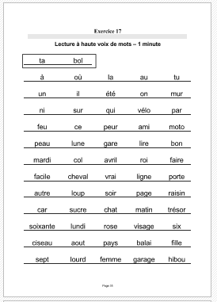
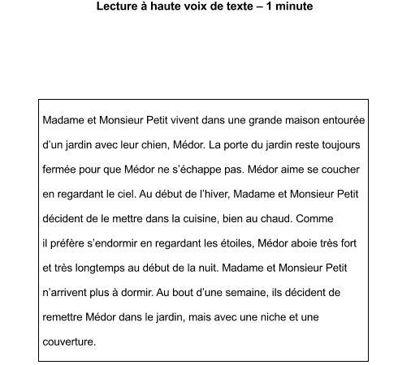
ANNEXES
EVALUATIONS NATIONALES CE1

Slide 43
ANNEXES

Slide 44
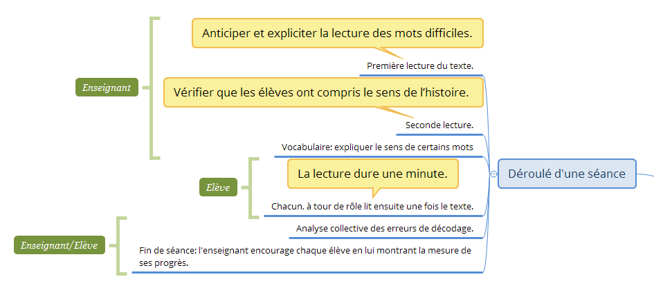
ANNEXES
Médéric PEPIN CPNE/ Rémire-Montjoly Matoury / 30 janvier 2020

Slide 45

ANNEXES
Vérifier la compréhension

Slide 46

ANNEXES
Expliquer le sens des mots

Slide 47

ANNEXES
Anticiper les mots difficiles à lire

Slide 48

ANNEXES
Mesurer les progrès

Slide 49

ANNEXES
Faire progresser les élèves

Slide 50

ANNEXES
Revenir sur les erreurs de décodage

Slide 51
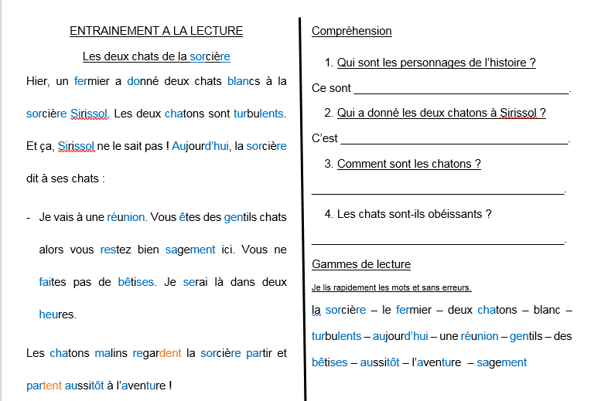

ANNEXES
EXTRAIT FLUENCE
MME KIHAL STEPHANIE
PEMF
EEPU EDGARD GALLIOT

Slide 52

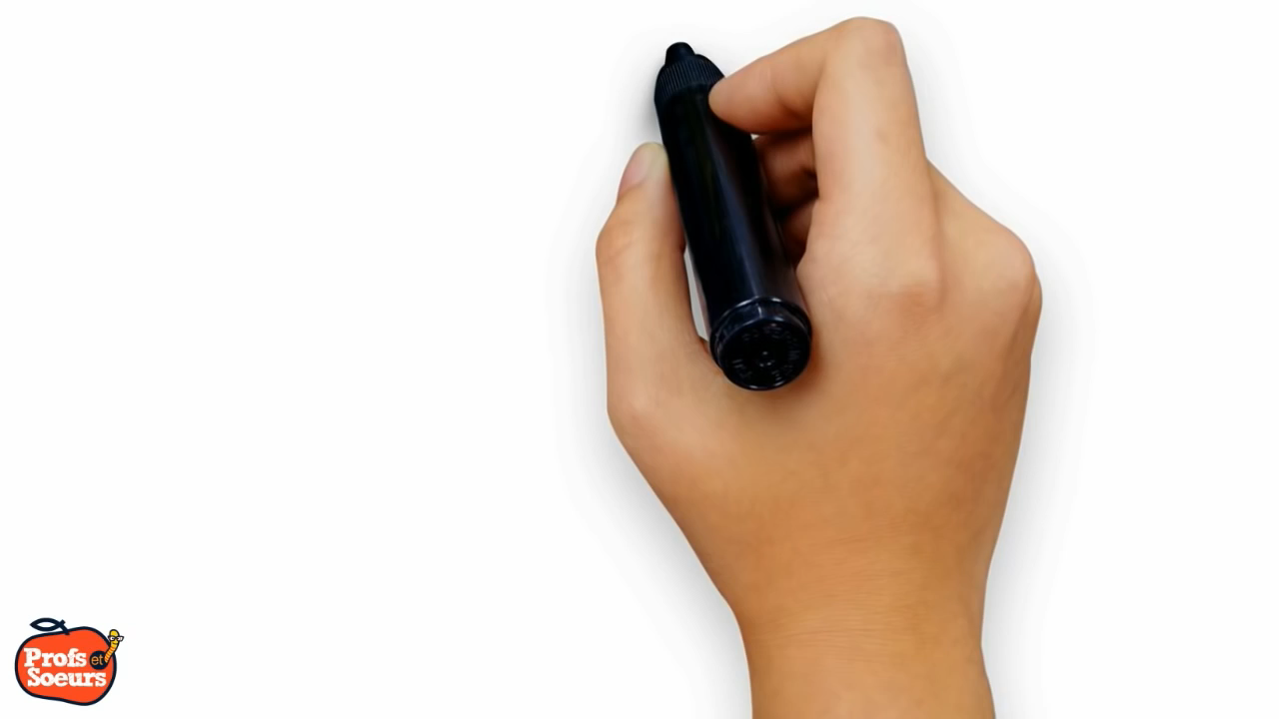

Slide 53
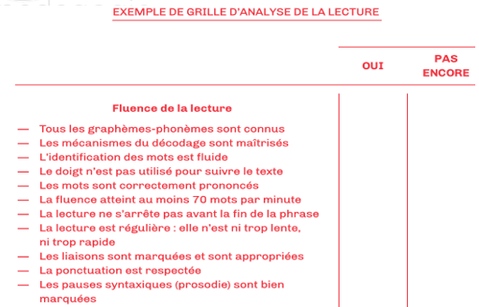
ANNEXES

Slide 54
ANNEXES

Slide 55
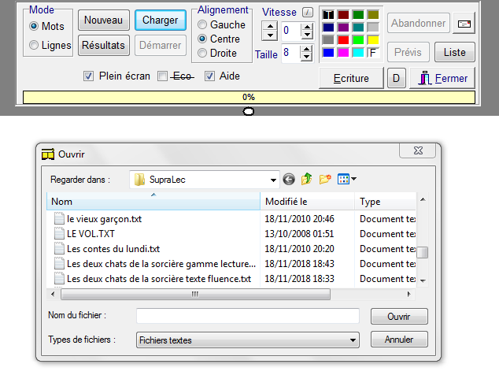
ANNEXES

Slide 56
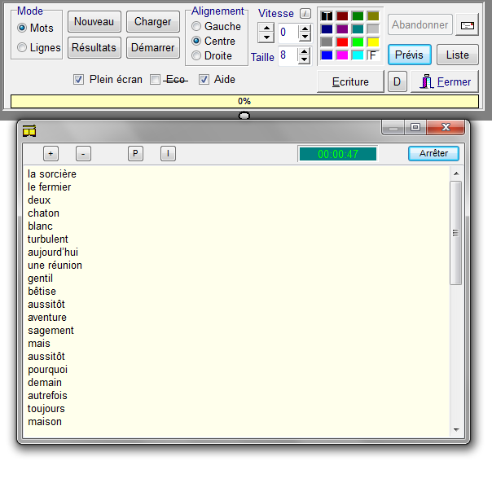
ANNEXES

Slide 57
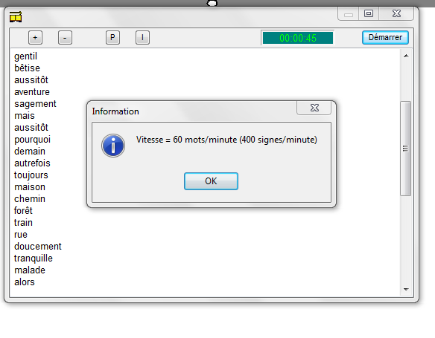
ANNEXES

Slide 58

ANNEXES

Slide 59

ANNEXES

Slide 60

ANNEXES

Slide 61

ANNEXES

Slide 62

MERCI POUR VOTRE ECOUTE
Elaboration du diaporama: Médéric PEPIN CPNE REMIRE-MONTJOLY MATOURY/ 30 01 2020

